Slide 1
Trường Tiểu học số 2 Bồng Sơn
Chào mừng quý thầy cô và các em học sinh lớp 4A6
Môn: Toán
Bài: Phép cộng phân số
Giáo viên: Lê Thị Phương Anh
Thời gian thực hiện: Thứ Bảy ngày 23 tháng 3 năm 2024

Slide 2
Notes:
Thiết kế: Hương Thảo – Zalo 0972115126

Slide 4
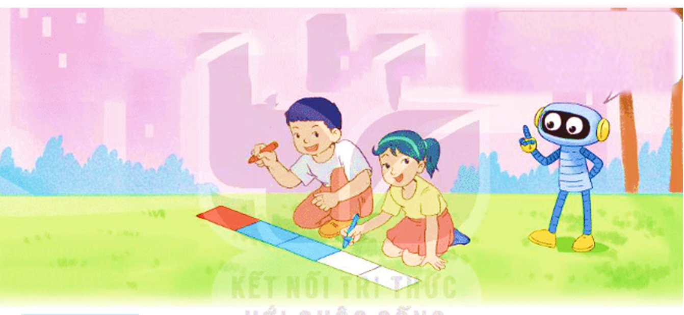
Thứ Bảy ngày 23 tháng 3 năm 2024
Toán:

Slide 5
Thứ Bảy ngày 23 tháng 3 năm 2024
Toán:
Cả hai bạn đã tô màu vào mấy phần của băng giấy?
Tớ tô màu đỏ vào $\frac{1}{5}$ băng giấy
Tớ tô tiếp màu xanh vào $\frac{2}{5}$ băng giấy
$\frac{1}{5}$ + $\frac{2}{5}= ?$
Notes:
Để biết được 2 bạn đã tô màu bao nhiêu phần của bắng giấy ta thực hiện phép tính gì?
GV: À, Đây là phép cộng 2 phân số có cùng mẫu số. Để giúp các em biết được cách cộng 2 phân số có cùng mẫu số thì cô và các em cùng tìm hiểu qua bài học ngày hôm nay : Bài 60: Phép cộng phân số.

Slide 6
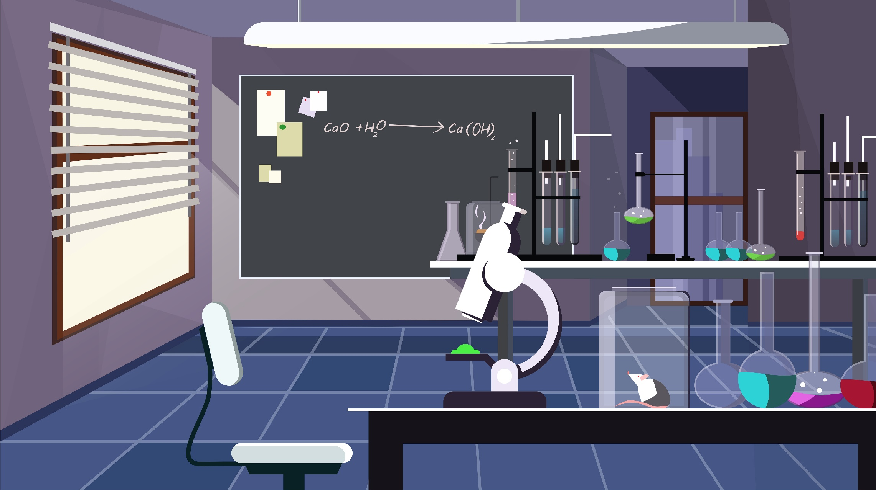
Thứ Bảy ngày 23 tháng 3 năm 2024

Slide 7
Thứ Bảy ngày 23 tháng 3 năm 2024
Toán:
Bài 60: Phép cộng phân số (T1)
$\frac{1}{5}$ + $\frac{2}{5}= ?$
$\frac{1}{5}$ + $\frac{2}{5}$ =
$$\frac{1 + 2}{5}$$
$$\text{= }\frac{3}{5}$$
Muốn cộng hai phân số có cùng mẫu số, ta cộng hai tử số với nhau và giữ nguyên mẫu số.
Notes:
Em có nhận xét gì về hao phân số này?

Slide 8
Thứ Bảy ngày 23 tháng 3 năm 2024
Toán:
Bài 60: Phép cộng phân số (T1)
Ví dụ:
$\frac{4}{7}$ + $\frac{6}{7}$ =
$$\frac{4 +6}{7}$$
$$\text{= }\frac{10}{7}$$
Notes:
GV yêu cầu HS nhắc lai quy tắc cộng hai phân số có cùng mẫu số

Slide 10
Thứ Bảy ngày 23 tháng 3 năm 2024
Toán:
Bài 60: Phép cộng phân số (T1)
1
Tính (theo mẫu):
$a)\frac{2}{7}$ + $\frac{4}{7}$
b$)\frac{23}{13}$ + $\frac{8}{13}$
c$)\frac{27}{125}$ + $\frac{16}{125}$
$\text{=}\frac{2 + 4}{7}$ = $\frac{6}{7}$
$\text{=}\frac{23 + 8}{13}$ = $\frac{31}{13}$
$\text{=}\frac{27 + 16}{125}$ = $\frac{43}{125}$
Notes:
Qua bài tập số 1 các em đã biết cách cộng hai phân số có cùng mẫu số. Bài Tập tiếp theo sẽ giúp các em áp dụng thực hiện phép cộng hai phân số có cùng mẫu số có đơn vị đo là lít

Slide 11
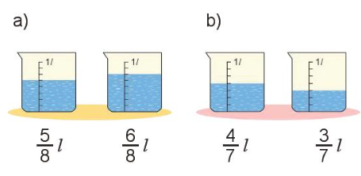
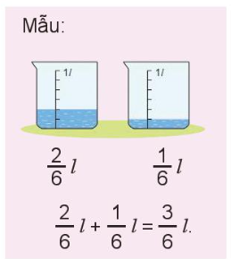
2
Viết phép tính thích hợp (theo mẫu).
$\frac{5}{8}$ l + $\frac{6}{8}$ l = $\frac{11}{8}$ l
$\frac{4}{7}$ l + $\frac{3}{7}$ l = $\frac{7}{7}\text{l}=1 \text{l}$
Notes:
Vừa rồi các em đã cộng đc các phân số có cùng mẫu số với đơn vị đo là lít, Chúng ta cùng bước sang bài tập tiếp theo

Slide 12
Thứ Bảy ngày 23 tháng 3 năm 2024
Toán:
Bài 60: Phép cộng phân số (T1)
3
Số?
3
$b)\frac{9}{8}$ + $\frac{2}{}=\frac{11}{8}$
$a)\frac{7}{15}$ + $\frac{}{15}=\frac{10}{15}$
?
?
8
$c)\frac{6}{21}$ + $\frac{9}{21}=\frac{15}{}$
?
21
Notes:
Để xem các em áp dụng phép cộng hai phân số có cùng mẫu số vào giải bài toán có lời văn như thế nào thì chúng ta cùng bước sang bài tập số 4

Slide 13
Thứ Bảy ngày 23 tháng 3 năm 2024
Toán:
Bài 60: Phép cộng phân số (T1)
4
Mai dành hai ngày cuối tuần để đọc sách. Ngày thứ nhất, Mai đọc được $\frac{2}{7}$ cuốn sách. Ngày thứ hai, Mai đọc thêm được $\frac{3}{7}$ cuốn sách. Hỏi cả hai ngày, Mai đọc được bao nhiêu phần của cuốn sách?
Bài giải:
Cả hai ngày, Mai đọc được số phần của cuốn sách là:
$\frac{2}{7}$ + $\frac{3}{7}$ = $\frac{5}{7}$ (cuốn sách)
Đáp số: $\frac{5}{7}$ cuốn sách
Tóm tắt:
Ngày thứ nhất: $\frac{2}{7}$ cuốn sách
Ngày thứ hai: $\frac{3}{7}$ cuốn sách
Cả 2 ngày: …cuốn sách?

Slide 15
By:Linh&Hiền
Măng Non
KHO BÁU ĐẠI DƯƠNG
KHO BÁU ĐẠI DƯƠNG
Măng Non
Măng Non

Slide 16
Treasure hunt
Treasure hunt
Treasure hunt
Học tiếp
Notes:
Nhấn vào hòm kho báu để đến câu hỏi.
Nhấn vào dòng chữ Treasure Hunt để đến trò chơi thứ 2.

Slide 17
$\frac{4}{8}$ + $\frac{9}{8}= ?$
$$\frac{13}{8}$$
Notes:
Nhấn vào mũi tên góc phải quay lại trò chơi Treasure Hunt

Slide 18
$\frac{11}{25}$ + $\frac{8}{25}= ?$
$$\frac{19}{25}$$
Notes:
Nhấn vào mũi tên góc phải quay lại trò chơi Treasure Hunt

Slide 19
$\frac{81}{67}$ + $\frac{19}{67}= ?$
$$\frac{100}{67}$$
Notes:
Nhấn vào mũi tên góc phải quay lại trò chơi Treasure Hunt

Slide 20
Notes:
Thiết kế: Hương Thảo – Zalo 0972115126

